Slide 1

Analyse d’un texte à l’aide de Python
Elaboré par : Ben Rbiha Yassine

Slide 2
Plan :
01
02
03
Introduction
Préparation des données
04
Analyse exploratoire
et statistique
Analyse de sentiment
05
Conclusion

Slide 3
01
Introduction

Slide 4

Pourquoi analyser un texte ?
L’analyse de texte, aussi appelée text mining ou text analytics, est devenue essentielle dans un monde où la majorité des données sont non structurées, notamment sous forme de texte.

Slide 5
Extraire de l'information utile
Les textes contiennent souvent des connaissances cachées. L’analyse permet d’identifier des tendances, des idées récurrentes, ou encore des sentiments exprimés.
Comprendre le contenu sans tout lire
Quand le volume de texte est important (livres, articles, commentaires...), une analyse automatisée permet de gagner du temps et d’avoir une vue d’ensemble rapide.
Aider à la prise de décision
Dans le marketing, la politique ou encore la littérature, comprendre ce que les textes disent ou la manière dont ils sont perçus aide à orienter des décisions stratégiques.
Détecter des sentiments ou des opinions
Par exemple : est-ce que l’auteur du texte est positif ou négatif ? Est-ce qu’il est objectif ou subjectif ?
Notes:
Pourquoi l’analyse de texte est important

Slide 6


Objectif de l’étude
Dans ce projet, analyser un texte permet de
Identifier les mots les plus fréquents
Comprendre le style ou les thèmes abordés
Mesurer le sentiment global du texte
Visualiser les tendances linguistiques
Présentation de l’outil principal : Python

Slide 7
02
Préparation des données

Slide 8


Présentation des bibliothèques
pandas : manipulation de données sous forme de tableaux (DataFrame).
numpy : opérations mathématiques sur des tableaux numériques.
CountVectorizer / TfidfVectorizer (sklearn) : transformation du texte en vecteurs numériques (fréquence ou importance des mots).
nltk : traitement du langage naturel (tokenisation, stopwords, etc.).
wordcloud : création de nuages de mots.

Slide 9

Présentation des bibliothèques
matplotlib.pyplot : génération de graphiques simples.
seaborn : visualisations plus stylisées (boxplots, heatmaps...).
Counter (collections) : comptage rapide des mots.
TextBlob : analyse de sentiment (polarité, subjectivité).

Slide 10



Présentation du texte utilisé : Shakespeare.txt
Ce code permet de lire le contenu complet du fichier texte nommé shakespeare.txt.
La méthode split() permet de séparer un texte en mots, en utilisant l’espace comme séparateur par défaut.
Notes:
Ces mots doivent être éliminé avant de faire des analyse avancés

Slide 11
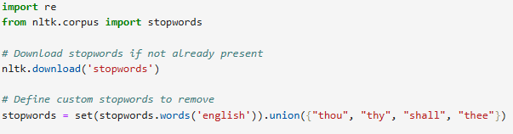

Nettoyage du texte
import re : re est utilisée pour les expressions régulières. Elle permet de rechercher, remplacer ou supprimer des motifs spécifiques dans du texte (comme les chiffres, les caractères spéciaux, etc.).
Notes:
Nltk.download(‘stopwords’) Elle télécharge la liste des "stopwords"

Slide 12

Nettoyage du texte

Slide 13
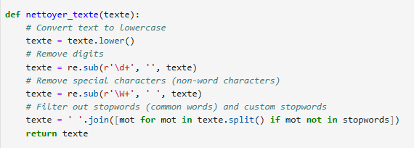
Nettoyage du texte
Cette ligne de code filtre les mots vides (comme "le", "la", "et", etc.) et les supprime du texte. Elle renvoie une version nettoyée du texte, prête pour une analyse plus poussée.
Notes:
texte = ' '.join([mot for mot in texte.split() if mot not in stopwords]) (c’est pour supprimer le mots vides)

Slide 14



Nettoyage du texte
Notes:
From , we et that ont été supprimé car il sont considére comme stop words pour le length du text nettoye il est devenu 463848

Slide 15
03
Analyse exploratoire et statistique

Slide 16
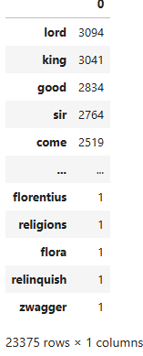
Fréquence des mots
CountVectorizer() :calcule les fréquences de chaque mot dans le texte et les place dans une matrice.
pd.DataFrame(...).T : crée un tableau avec les mots en lignes et leurs fréquences.
sort_values(0, ascending=False) : trie les mots par ordre décroissant de fréquence
Notes:
Il ya plusieurs méthodes qui calcule la fréquence des mots parmi ca en trouve countvectorizer
Elle transforme le texte en vecteurs de fréquence

Slide 17

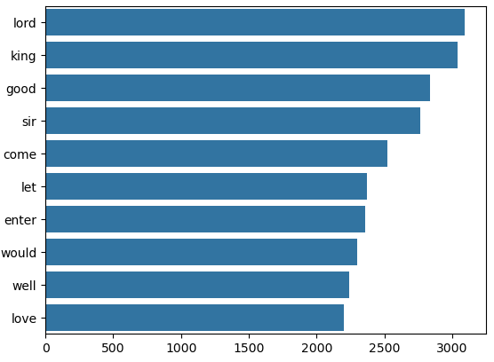
Diagramme en barres des mots les plus fréquents
Counter(mots).most_common(10) : compte la fréquence de chaque mot et garde les 10 plus fréquents.
zip(*frequence) : sépare les mots et leurs fréquences en deux listes.
sns.barplot(x=count, y=mots): crée un diagramme en barres avec seaborn pour visualiser les mots les plus fréquents.
Notes:
Mots = ….. : séparer le texte en mots

Slide 18

Nuage de mots (WordCloud)
WordCloud(...).generate(...) : crée un nuage de mots à partir du texte nettoyé, où la taille de chaque mot reflète sa fréquence.
plt.imshow(...) : affiche l’image du nuage.
plt.axis('off') : supprime les axes pour une meilleure visualisation.
Notes:
Worldcloud prend en paramétre width , height , backroung_color et .generate

Slide 19
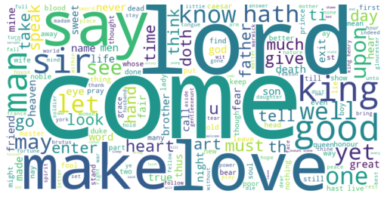
Nuage de mots (WordCloud)
Notes:
Il ya des mots qu’on peut pas les voir donc il ont un poids plus faible dans le text

Slide 20
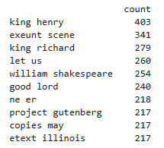
Analyse des bigrammes (paires de mots)
Permet de créer un tableau contenant toutes les paires de mots présentes dans le texte avec leur fréquence.
Notes:
Tableau des mots !

Slide 21
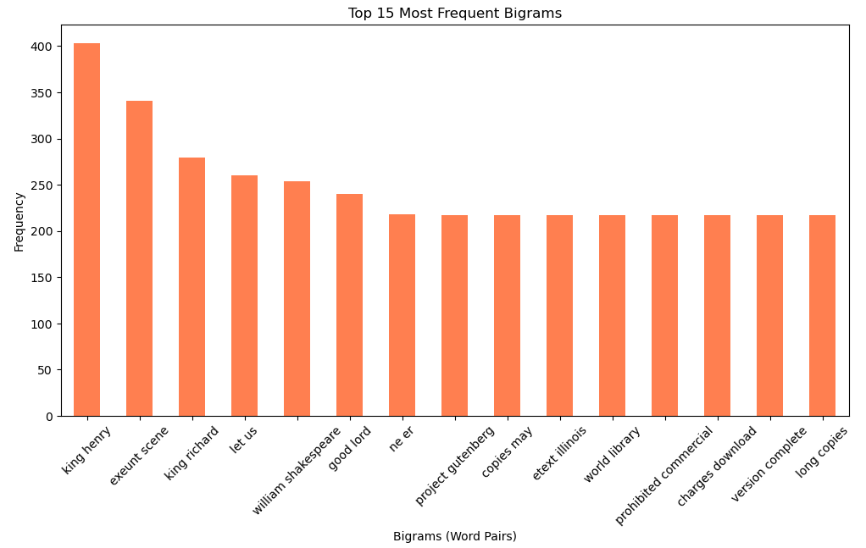

Slide 22
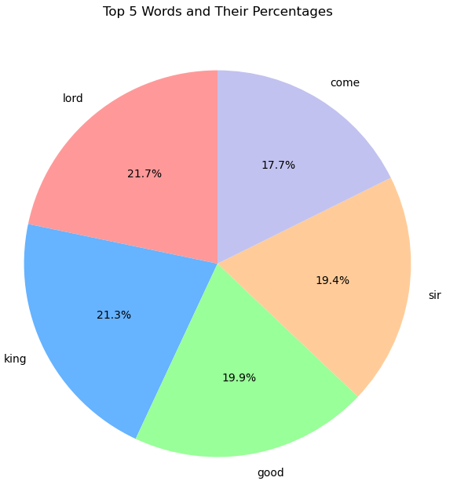
Diagramme circulaire des 5 mots les plus fréquents
C’est un graphique coloré montrant les 5 mots les plus présents dans le texte avec leur part (%) visuelle.

Slide 23
04
Analyse de sentiment

Slide 24

Analyse de sentiment avec TextBlob
TextBlob est utilisée pour faire de la manipulation de texte et de l'analyse de sentiment.
Il permet d'analyser facilement la polarity (positif/négatif) et la subjectivity (opinion/fait) d’un texte.
Polarity = 0.1462 → le texte est légèrement positif.
Subjectivity = 0.5289 → il est modérément subjectif (mélange d'opinions et de faits).

Slide 25
05
Conclusion

Slide 26
Conclusion
L'analyse de texte permet d'extraire des informations utiles en nettoyant, visualisant et analysant le ton des textes. Grâce à des outils comme TextBlob et WordCloud, on peut facilement découvrir les mots fréquents, l'opinion et la subjectivité d'un texte, ce qui est utile pour comprendre le contenu et prendre dans certains cas des décisions éclairées.

Slide 27

. Que signifie une polarité de -0.5 retournée par TextBlob ?
Le texte est très subjectif
Le texte est neutre
Le texte a une tonalité négative
Le texte contient des fautes

Slide 28
Lorsqu’on fait un WordCloud à partir d’un texte, pourquoi faut-il souvent nettoyer le texte avant ?
Pour accélérer le code
Pour éviter les doublons de lettres
Pour améliorer la pertinence visuelle en supprimant les mots peu informatifs
Ce n’est pas nécessaire

Slide 29
. Quel est le rôle de stopwords.words('english') dans nltk
Elle renvoie les mots-clés du texte
Elle liste les mots fréquents à analyser
Elle donne la liste des peu informatifs à exclure
Elle filtre les mots rares

Slide 30
À quoi sert la méthode .fit_transform() dans CountVectorizer()
Elle nettoie le texte automatiquement
Elle crée un nuage de mots
Elle remplace les mots rares par "UNK"
Elle transforme le texte en vecteurs de fréquence

Slide 31
Merci pour votre Attention

